Slide 1

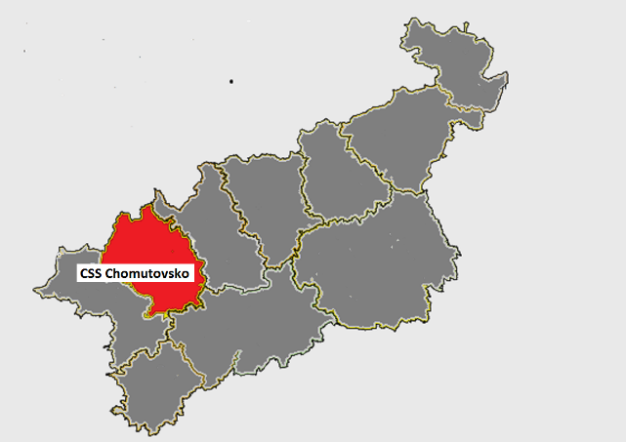
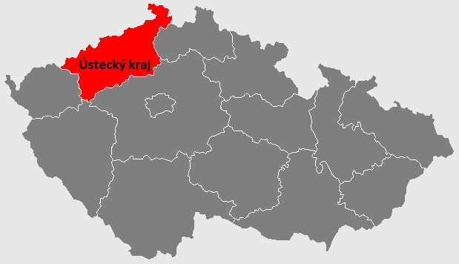

SVAZEK OBCÍ
CHOMUTOVSKO
DOBROVOLNý SVAZeK OBCÍ CHOMUTOVSKo
Posilování administrativní kapacity obcí na bázi meziobecní spolupráce,
reg. č.: CZ.03.4.74/0.0/0.0/15_019/0003017

Slide 2
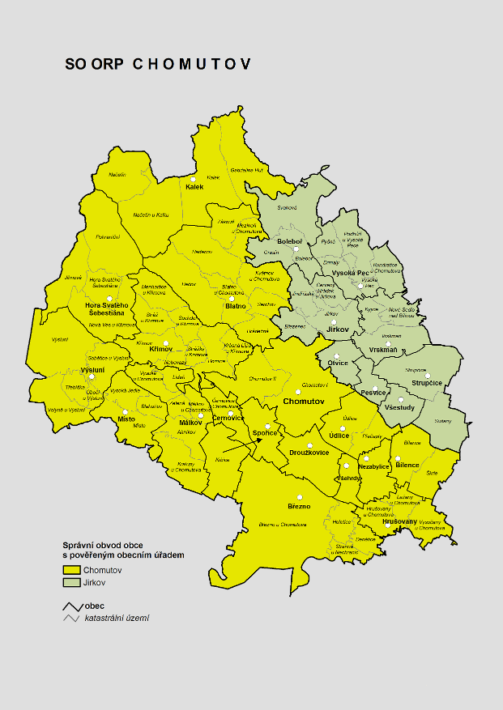
SVAZEK OBCÍ
CHOMUTOVSKO
DSO Chomutovsko
► Území DSO totožné s územím SO ORP
► Vznik DSO duben 2016
► 25 členských obcí vč. měst Chomutov, Jirkov
► Počet obyvatel 78 935 / k 1.1.2021
► Zapojení do projektů SMOČR od r.2013
PMOS, CSS
Stručné informace o svazku

Slide 3
SVAZEK OBCÍ
CHOMUTOVSKO
Příklady dobré praxe
Činnosti CSS
Společně realizované projekty / životní prostředí – kompostéry, méně plastů, elektronické úřední desky
Společný postup při prosazování cílů /odpady, zaměstnanost, bezpečnost, služby občanům - lékařská péče, pošta
Poradenství a služby /GDPR, informace, právní poradna, vzdělávání
Propagace / komunikační strategie, mobilní aplikace, spolupráce se subjekty v regionu, web, FB, www.dso-chomutovsko.cz
aktivity css

Slide 4
SVAZEK OBCÍ
CHOMUTOVSKO
Příklady dobré praxe
Společně realizované projekty
Životní prostředí / Kompostéry – již potřetí získaná dotace z OPŽP na pořízení kompostérů pro občany, zapojeno 8 obcí, CZV 3,9 mil. Kč
Životní prostředí / Nádobí – OPŽP dotace – předcházení vzniku jednorázového nádobí, zapojeno 11 obcí, CZV 1,5 mil. Kč
Elektronické úřední desky – jako součást projektu z OPZ - výzva na modernizaci úřadů
zapojeno 6 obcí + celý svazek, CZV 4,6 mil. Kč
Informační tabule – již podruhé dotace MMR na Infrastrukturu CR
zapojeno 15 obcí, CZV 0,67 mil. Kč
aktivity css

Slide 5
SVAZEK OBCÍ
CHOMUTOVSKO
Příklady dobré praxe
Společný postup při prosazování cílů svazku
Odpady – již několik let společná setkání starostů se zástupci svozových firem, vyjasnění sporných otázek, přehled o cenách a množství odpadů obcí – podklad pro jednání.
Zaměstnanost – díky mimořádnému úsilí Úřadu práce v Chomutově a vynikající spolupráci s obcemi se daří zaměstnávat obyvatele obcí, kteří těžko sami hledají práci.
Bezpečnost – bezpečnostní kamerový systém, který by umožnil dohledat pohyb pachatele přestupku či jiného deliktu, je běh na dlouhou trať s mnoha překážkami.
Služby občanům – Pošta partner – zajištění zástupu v případě nemoci, dovolené; lékařská služba v obcích – dostupnost ordinace praktického lékaře v obcích, podpora místní nemocnice – dar v době pandemie – nákup dýchacích přístrojů.
aktivity css

Slide 6
SVAZEK OBCÍ
CHOMUTOVSKO
Příklady dobré praxe
Služby občanům – lékařská péče
Přístroje pro nemocnici
Na začátku pandemie na jaře minulého roku se na svazek obrátila nemocnice Chomutov se žádostí o pomoc
Neváhali jsme a zafinancovali pořízení dvou neinvazivních dýchacích přístrojů, které umožňují pacienty zásobovat vysokými dávkami kyslíku bez nutnosti napojit jej na plicní ventilaci.
Na podzim přišla z nemocnice nová žádost a obce se opět složily na nákup dalších dvou přístrojů.
CSS pomohlo vyřešit poměrně náročný a složitý proces, nenapadnutelně právně vše ošetřit a to jak ve vztahu k zastupitelstvům jednotlivých obcí, stejně jako vůči Krajské zdravotní, a.s. pod kterou chomutovská nemocnice patří.
CSS pomáhalo nejen při nákupu velmi potřebných přístrojů, ale během celého roku pomáhá s rychlým přenosem důležitých informací z krizového štábu, z centra Covid19 Ústeckého kraje, z ORP atd.
zajištění kvalitních lékařských služeb

Slide 7
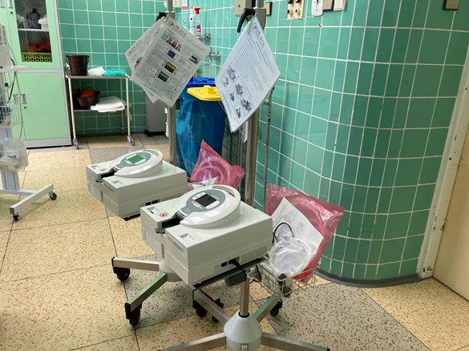
SVAZEK OBCÍ
CHOMUTOVSKO
„Že jsme fajn parta vím již dlouho, bonus je, že jsme se dokázali tak rychle zaktivizovat pro dobrou věc.“ Mgr. Petra Kubániková, starostka obce Bílence.
Děkuji za pozornost
Ing. Lenka Kynčilová
manažerka svazku
zajištění kvalitních lékařských služeb

